Slide 1
Приобщение к традиционным ценностям русского народа.
Проект: «Семья»
МДОАУ ЦРР-детский сад №116 «Ералашка», педагог старшей группы Ткачук Татьяна Всеволодовна.

Slide 2
Цель проекта: воспитание гуманной, социально-активной, самостоятельной, интеллектуально развитой личности.
Задачи:
Знакомить с ценностью семьи, ее традициями
Формировать уважение к старшим
Создавать условия для формирования социальных функций людей

Slide 3
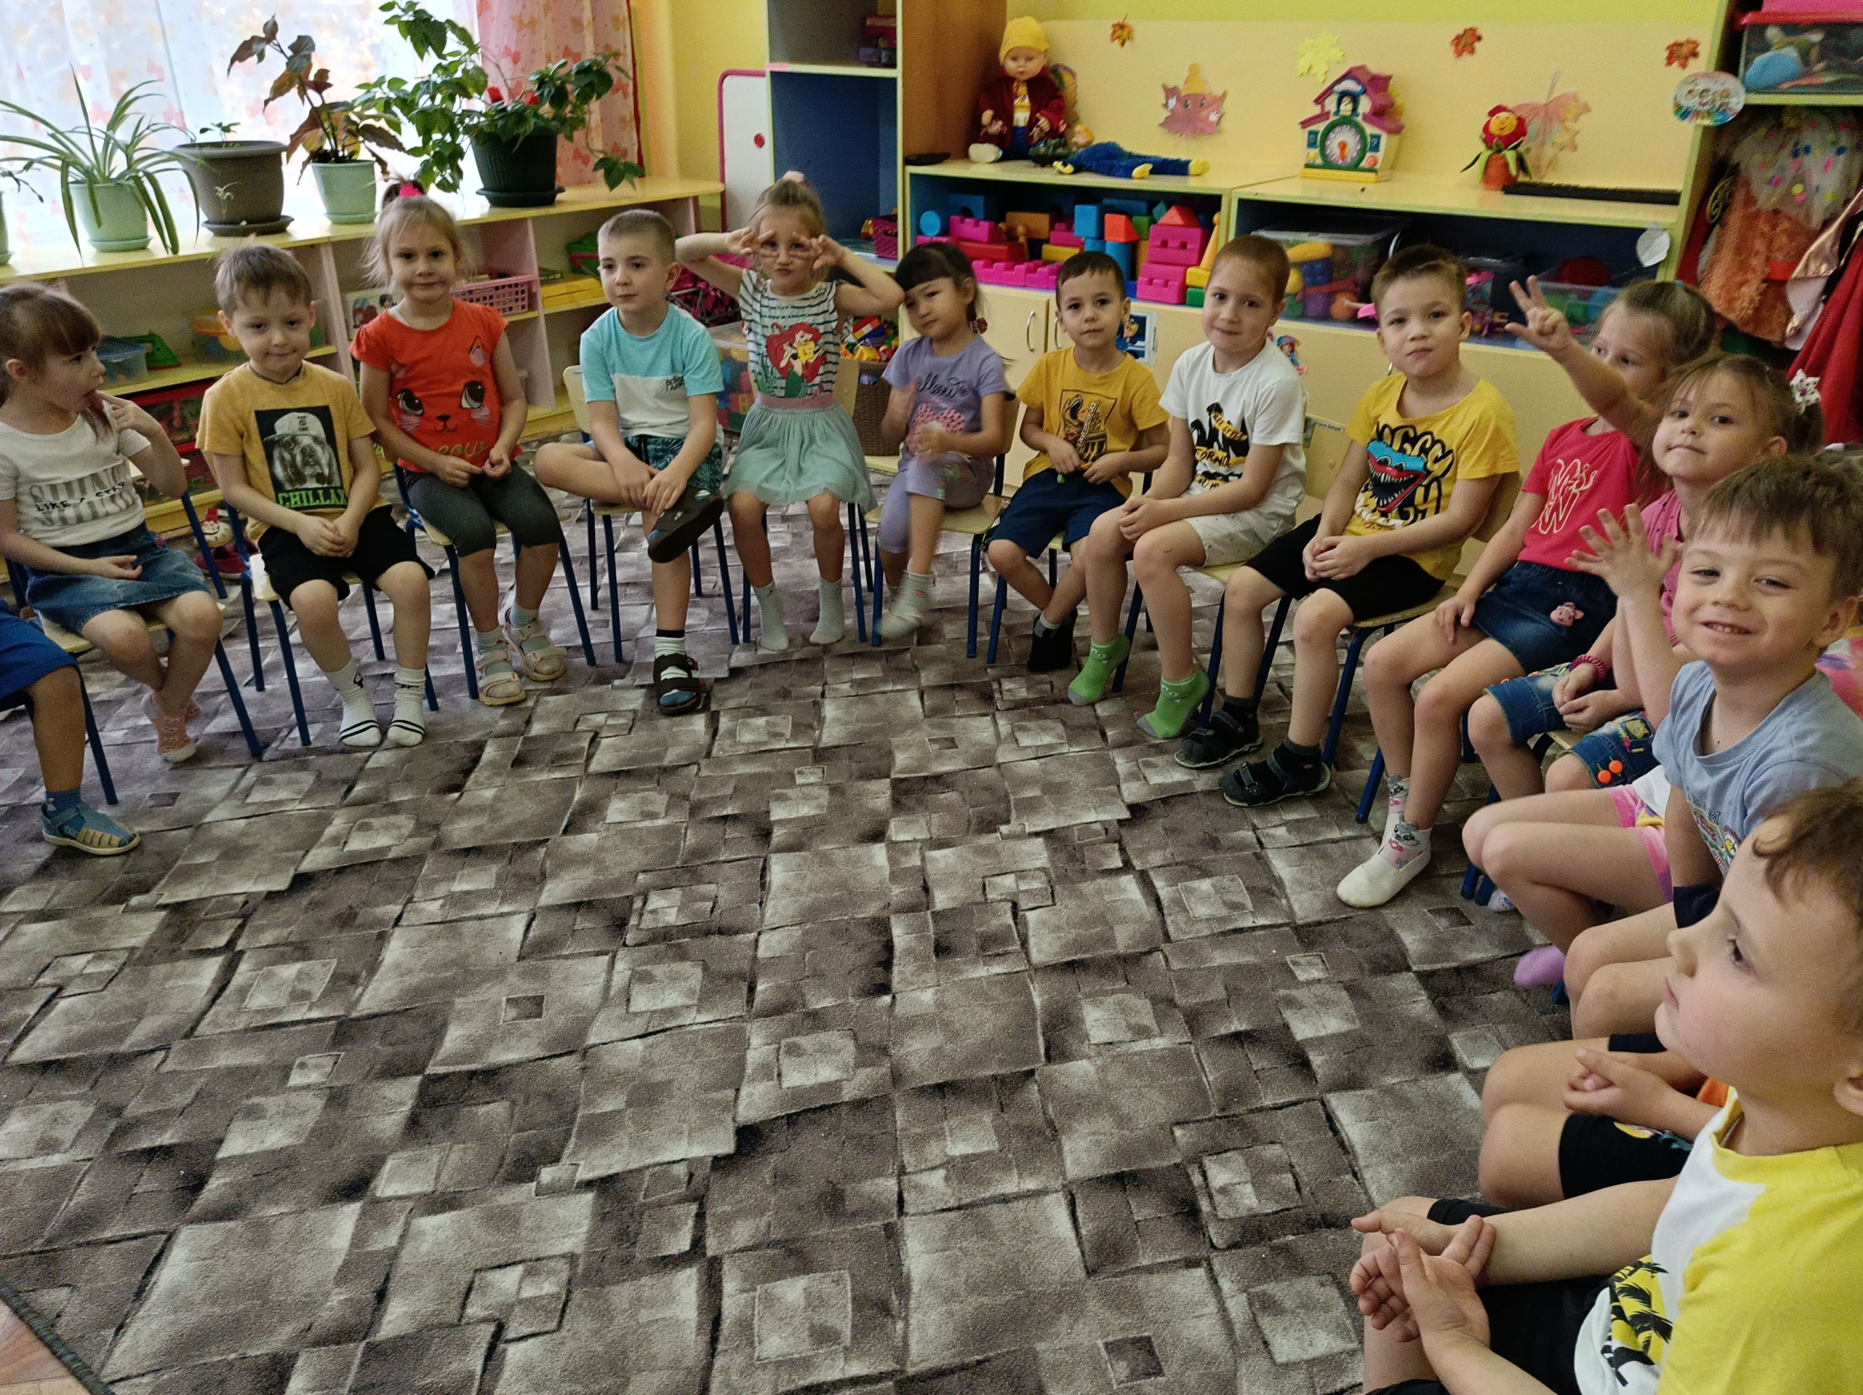
Средства реализации
«Я и моя семья» (творческие рассказы)

Slide 4
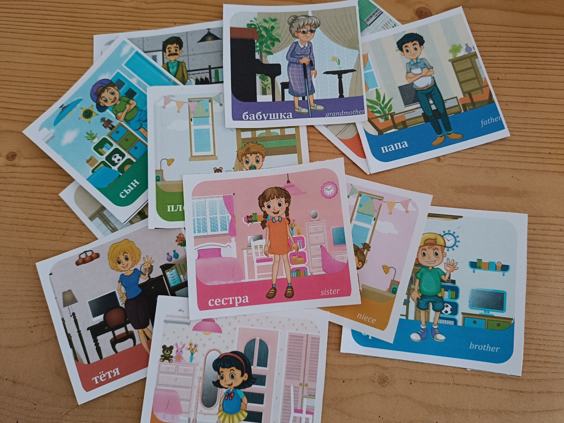
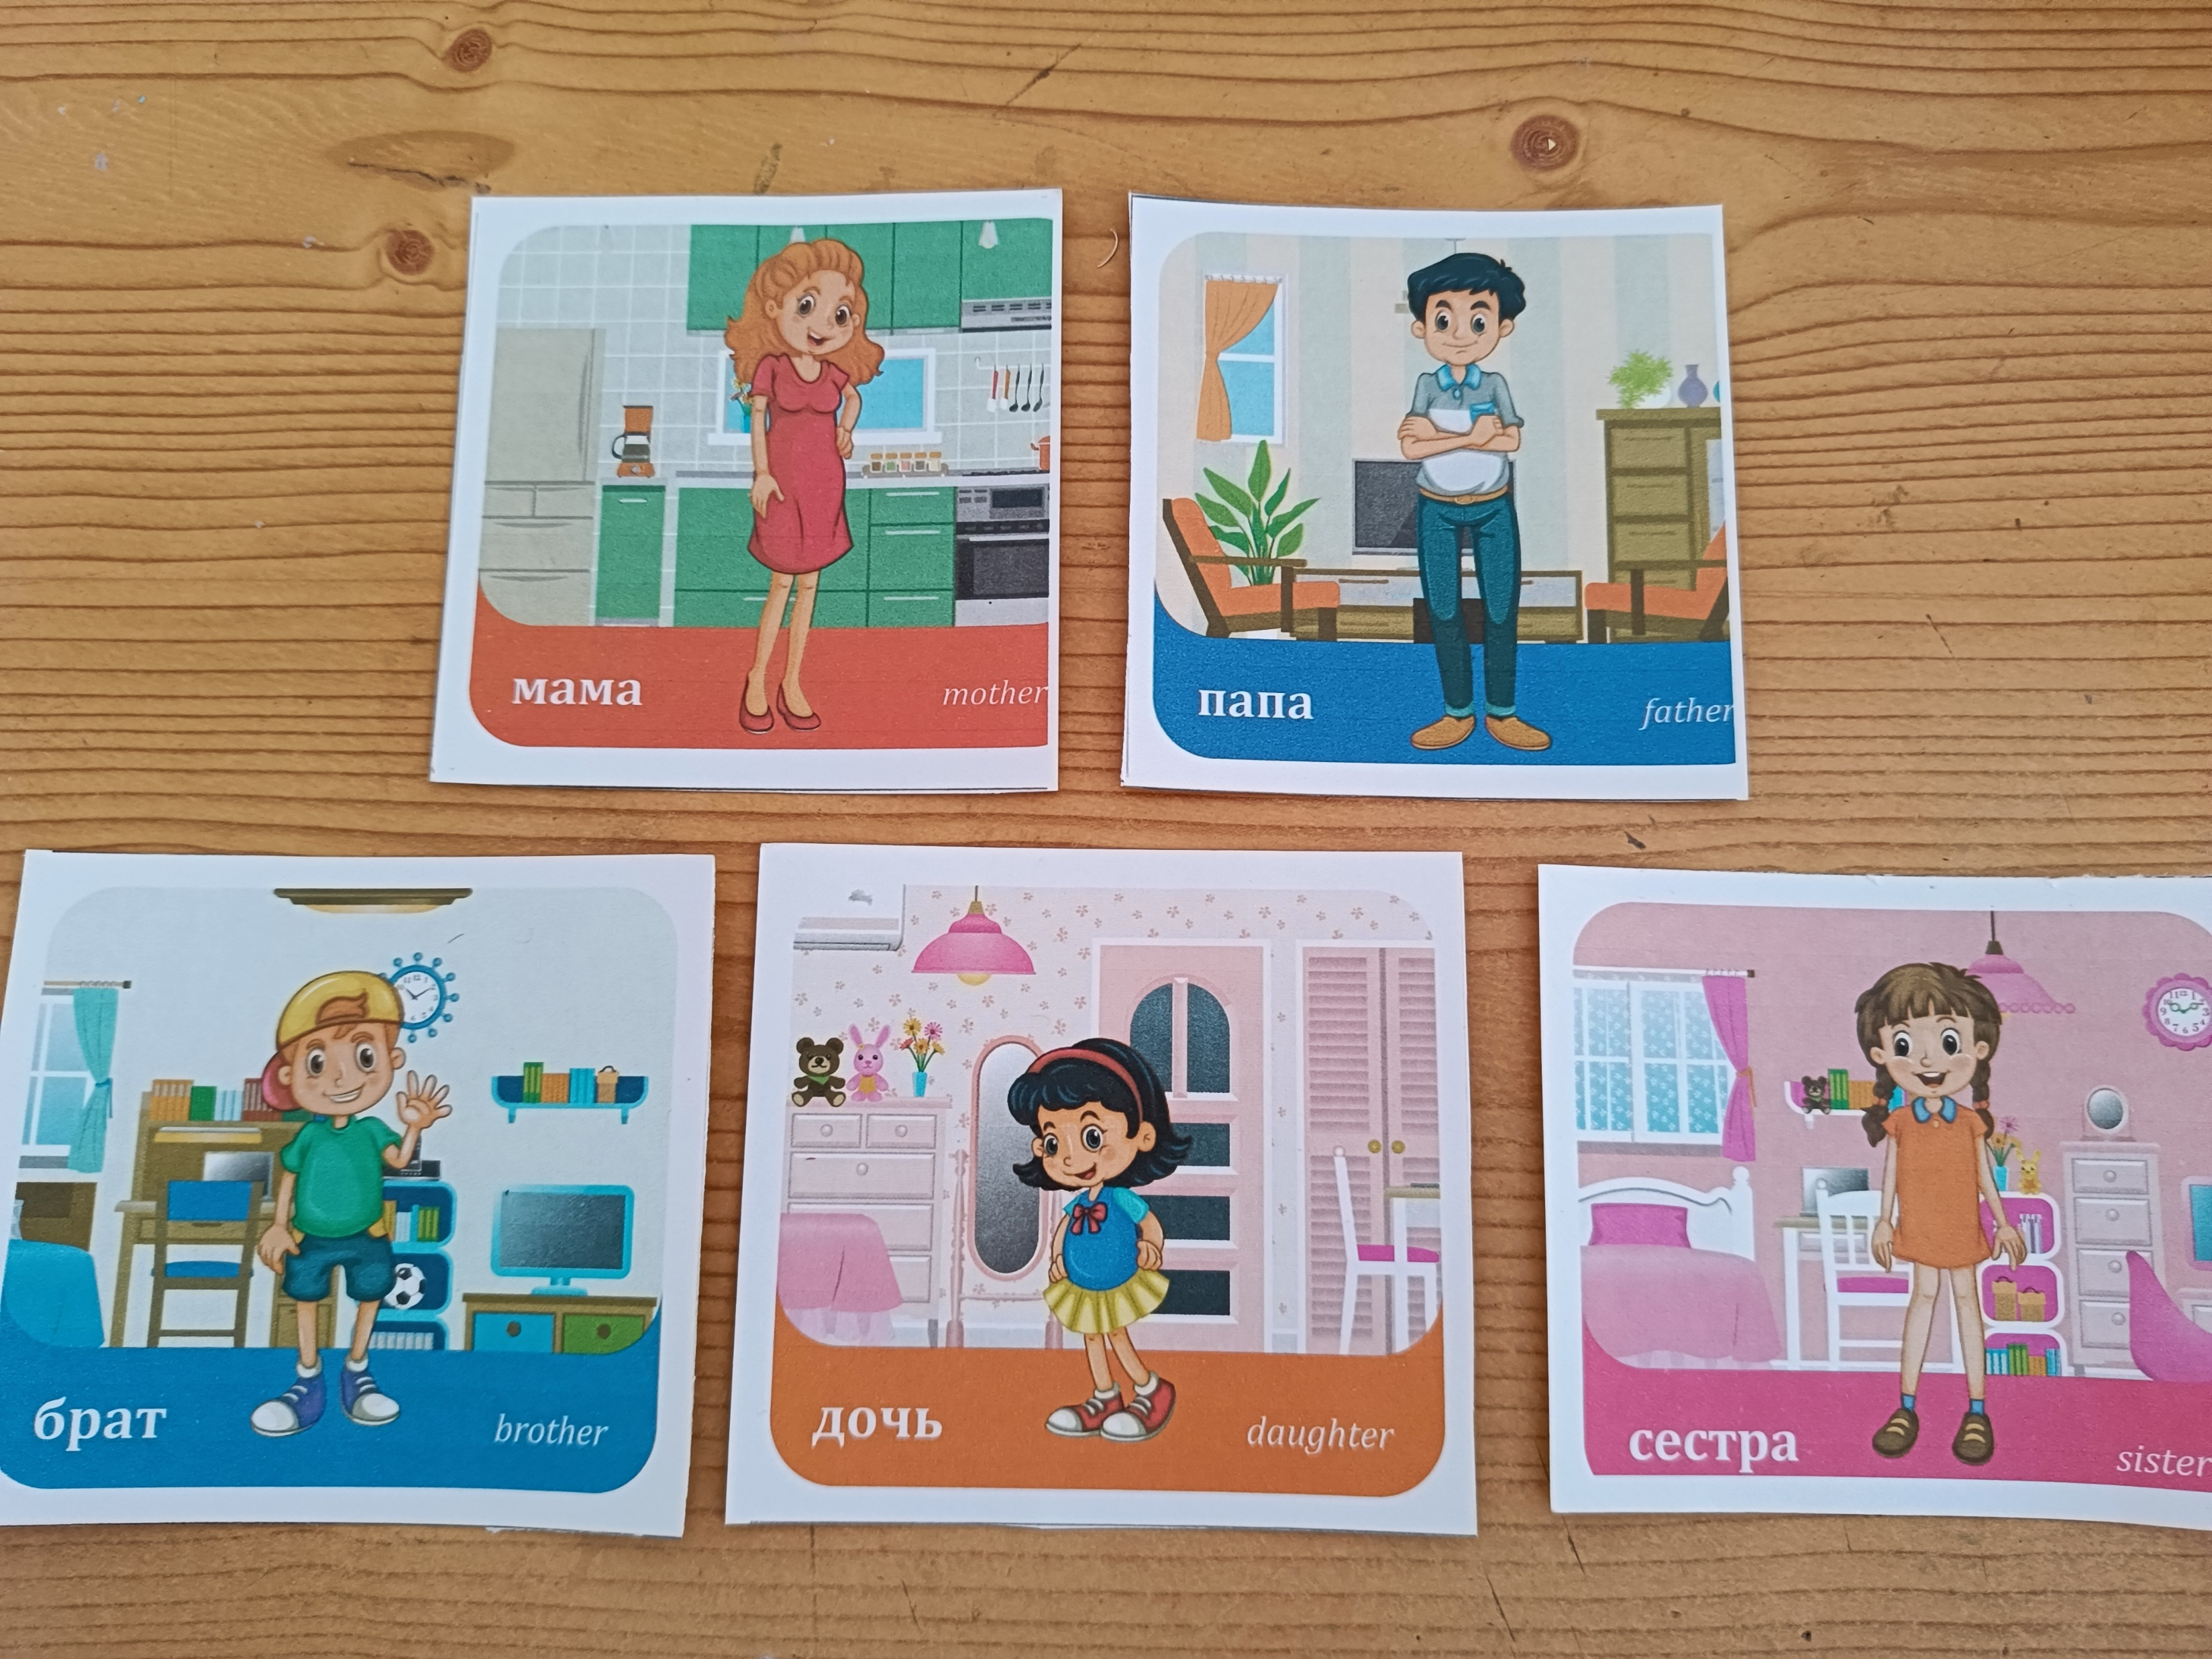
«С кем ребенок растет?» (развивающие игры: составление «семьи» из картинок)

Slide 5
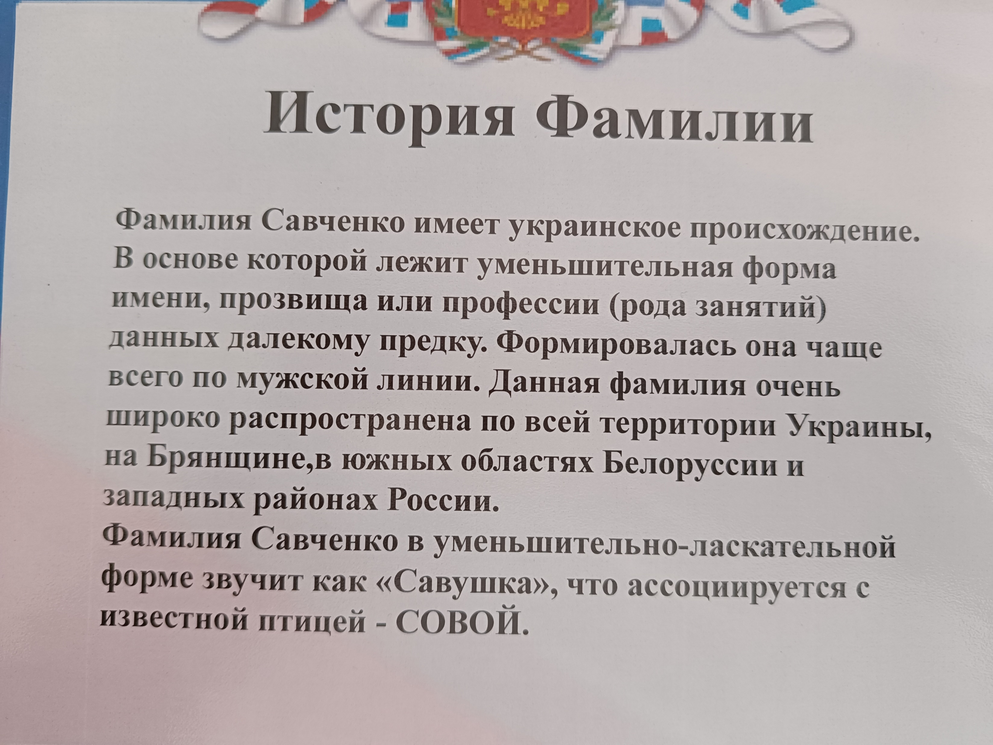
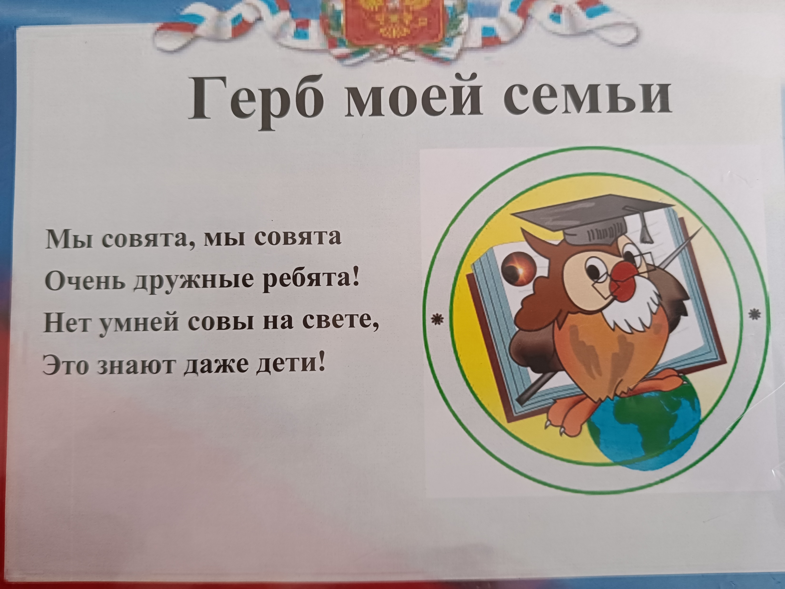
«Особенности моей семьи» (история фамилии, герб моей семьи)

Slide 6
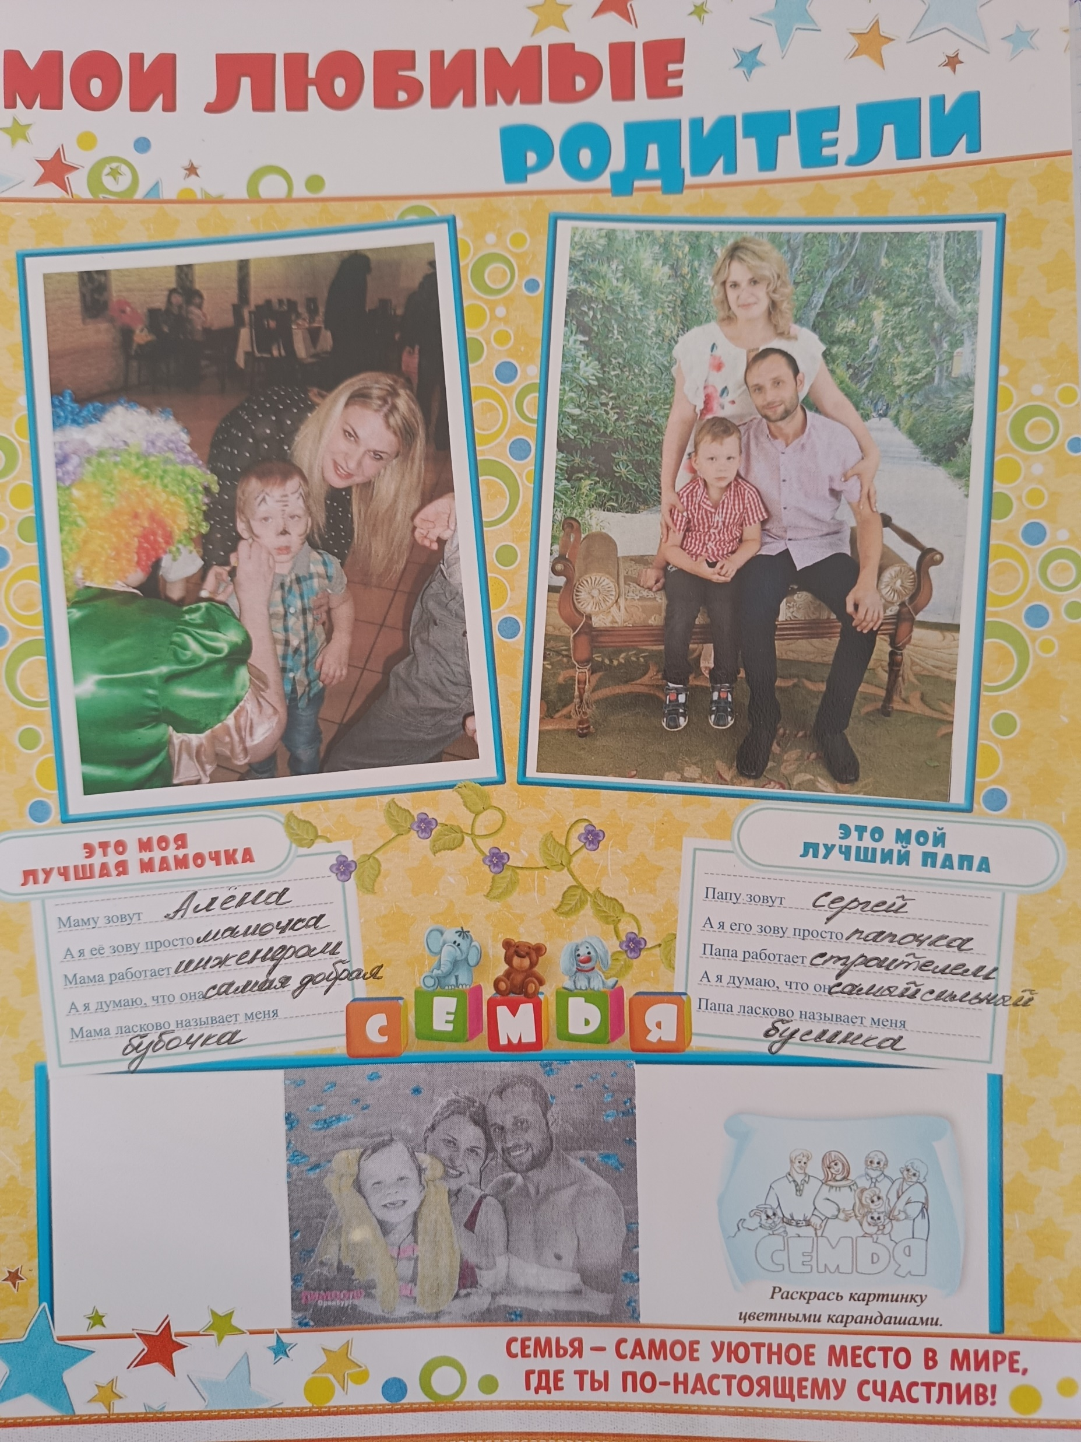
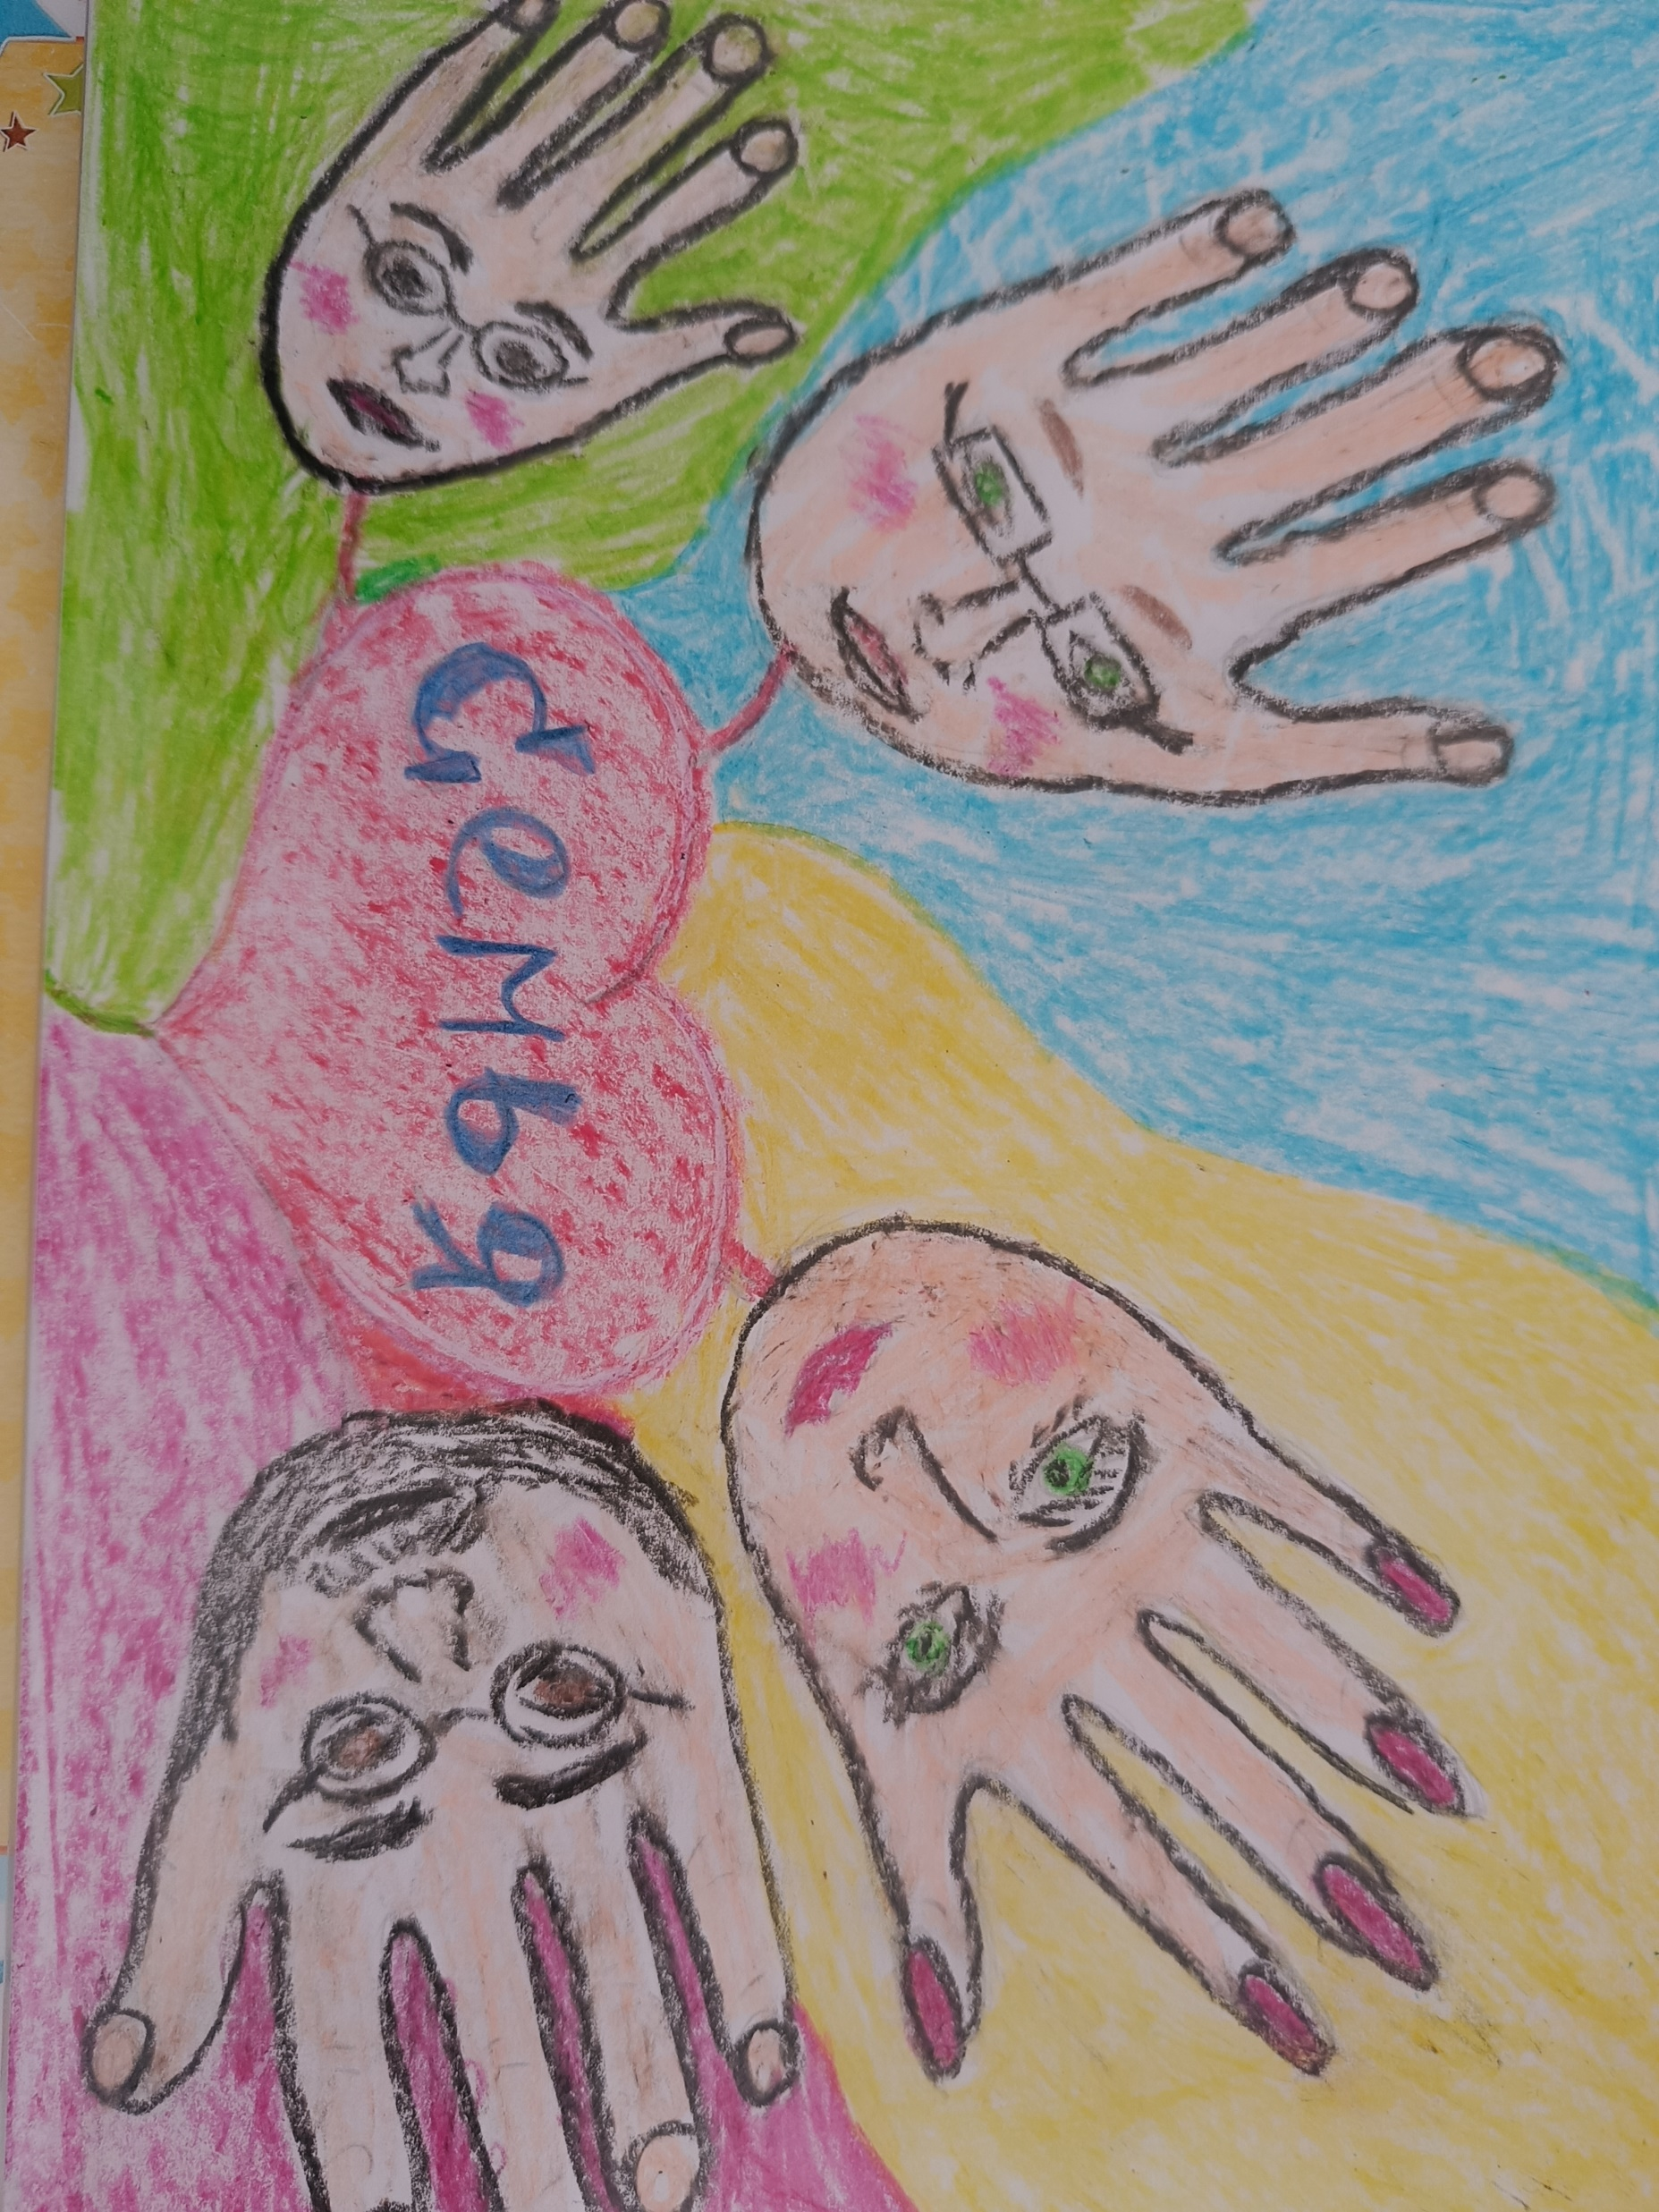
Создание альбома «Мои любимые родители», а так же рисунков

Slide 7
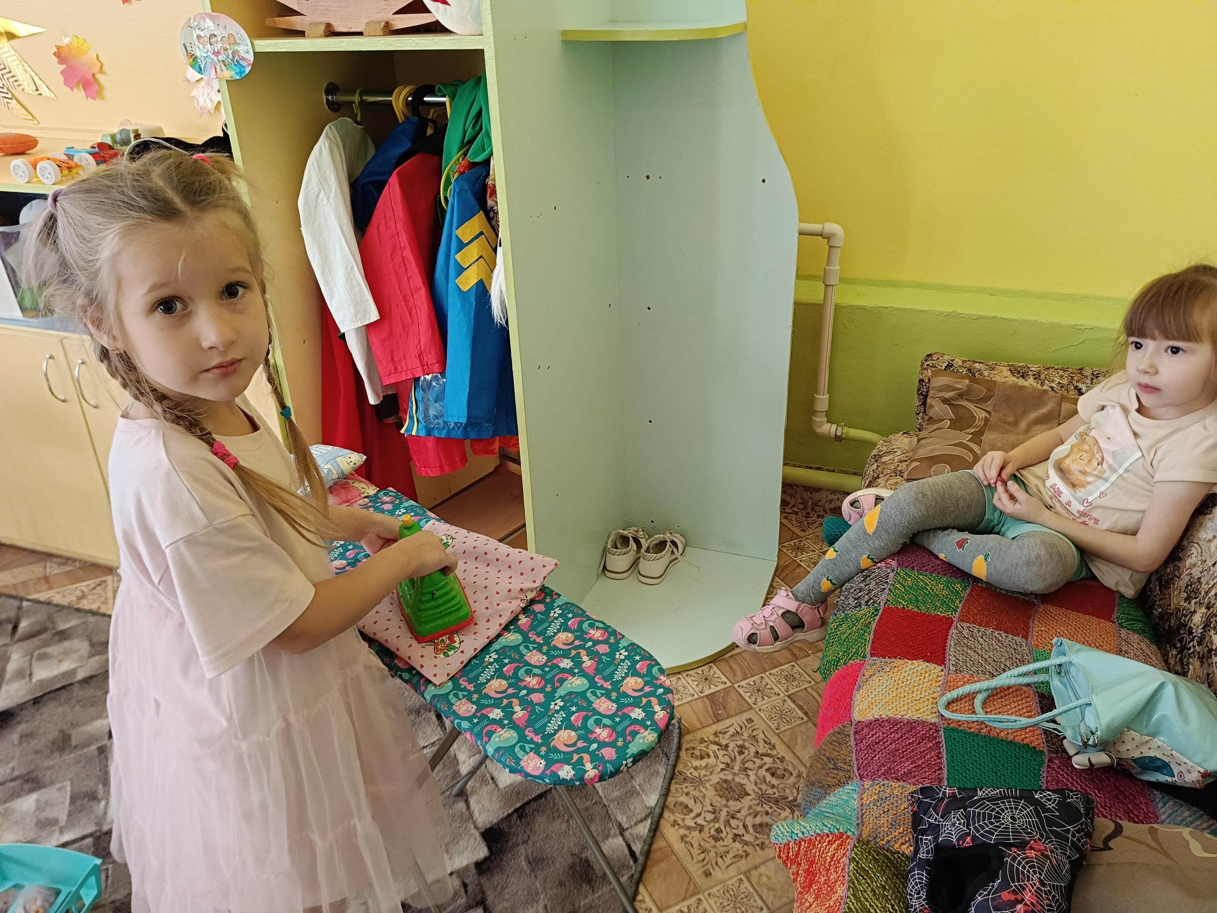
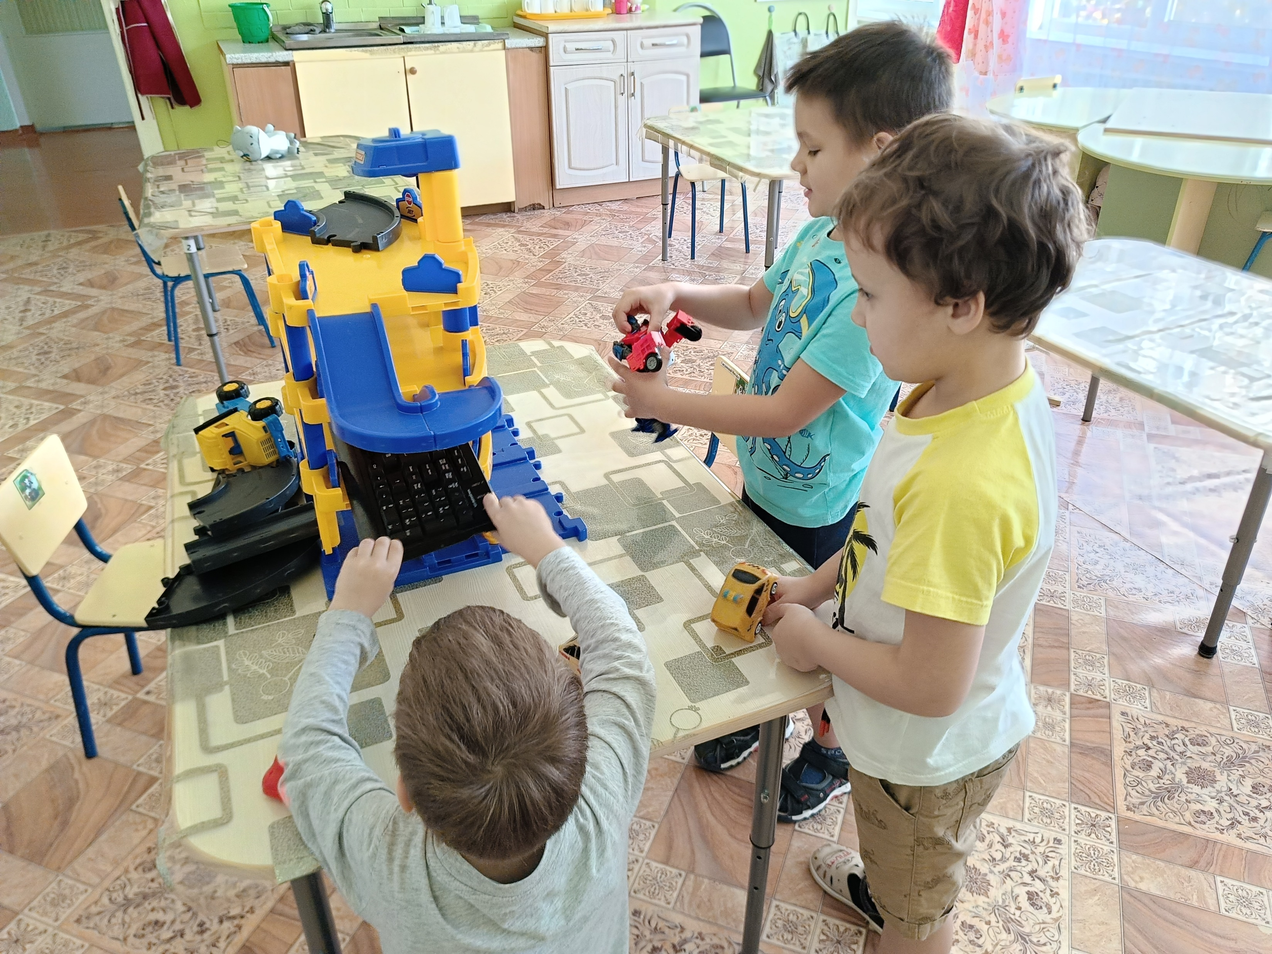
Сюжетно-ролевые игры «Дом», «Профессии моих родителей»

Slide 8
